Slide 1
El Salvador Departamento de Mantenimiento
INSTALACIÓN DE 3 DUELAS DE 2.30M, ENCARRILAMIENTO, ENDEREZADO DE GUÍA Y REGULACIÓN DE MOTOR.
WM SAN MIGUEL
15/09/2021

Slide 2
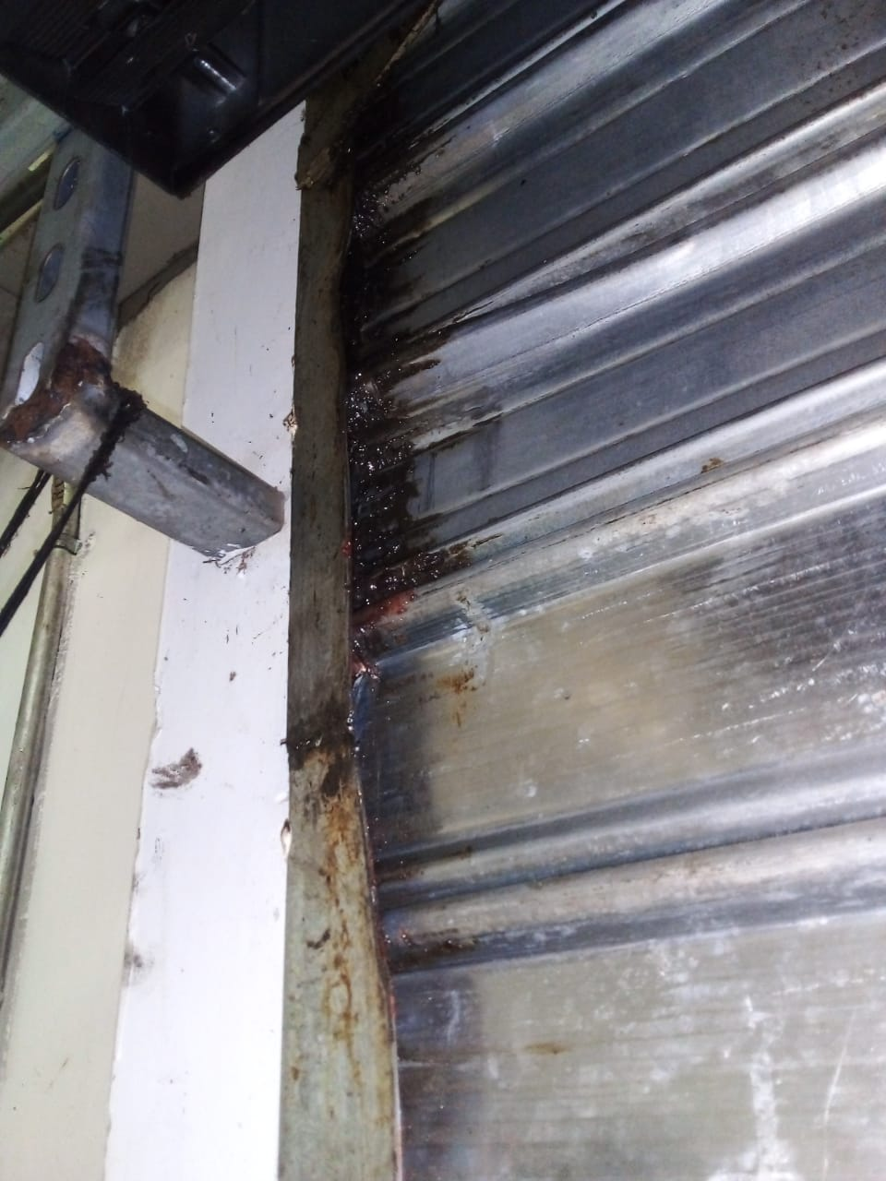
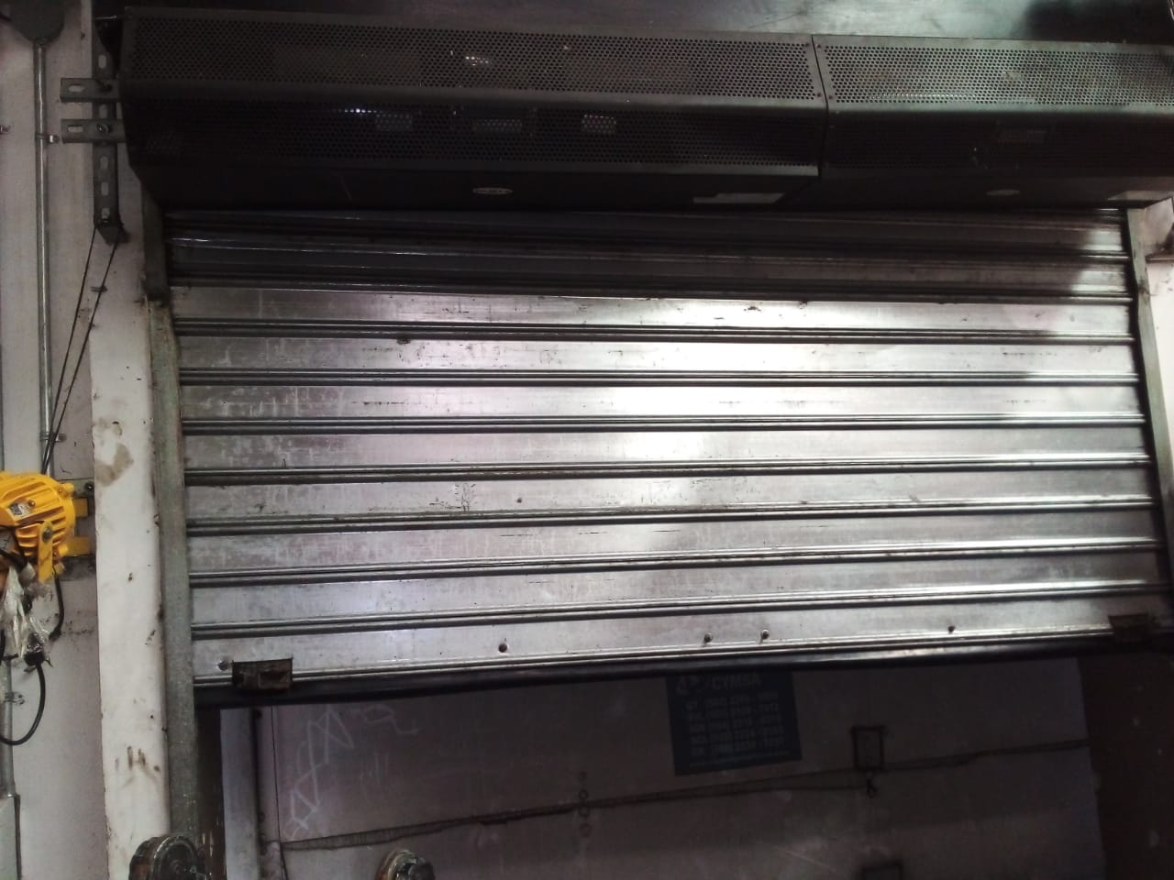
DESMONTAJE E INSTALACIÓN DE 3 DUELAS DE 2.30M
ANTES
DESPUES

Slide 3
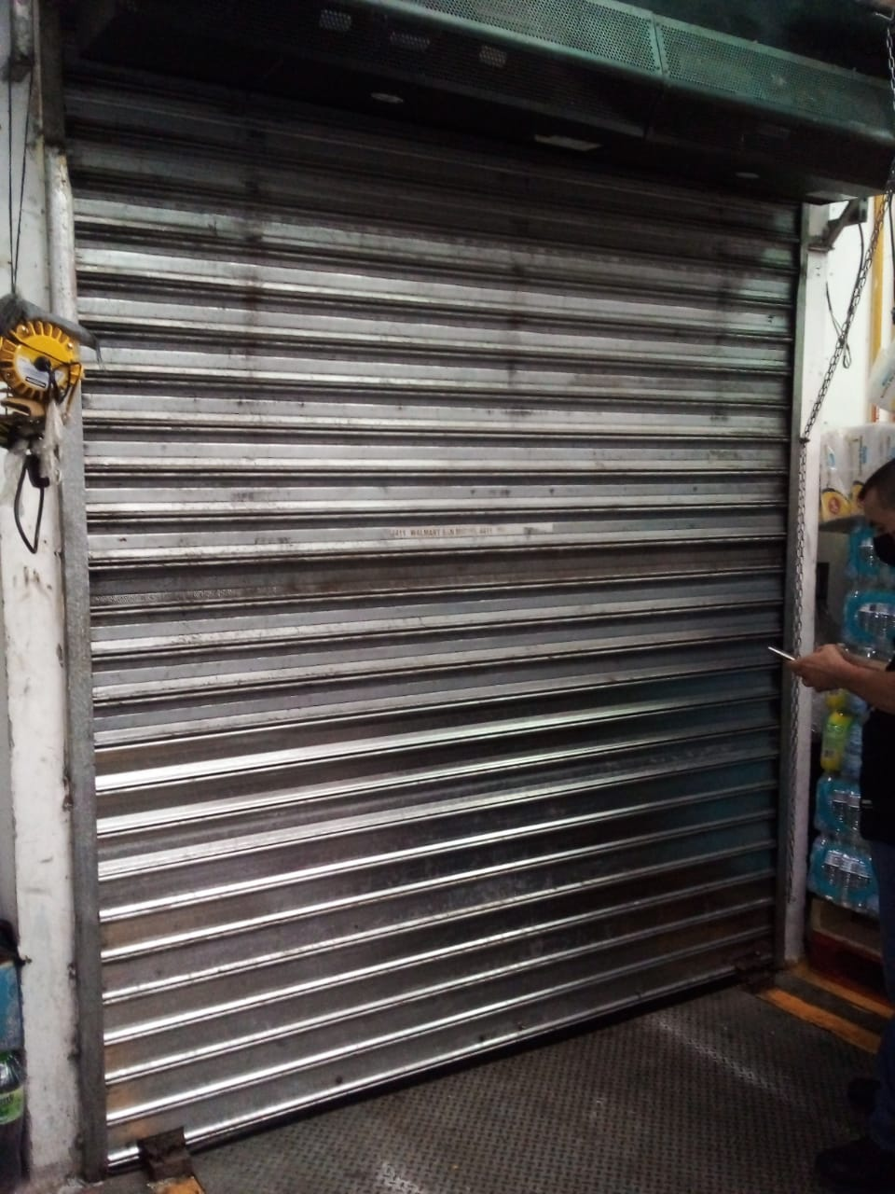
DESMONTAJE E INSTALACIÓN DE 3 DUELAS DE 2.30M
DESPUES

Slide 4
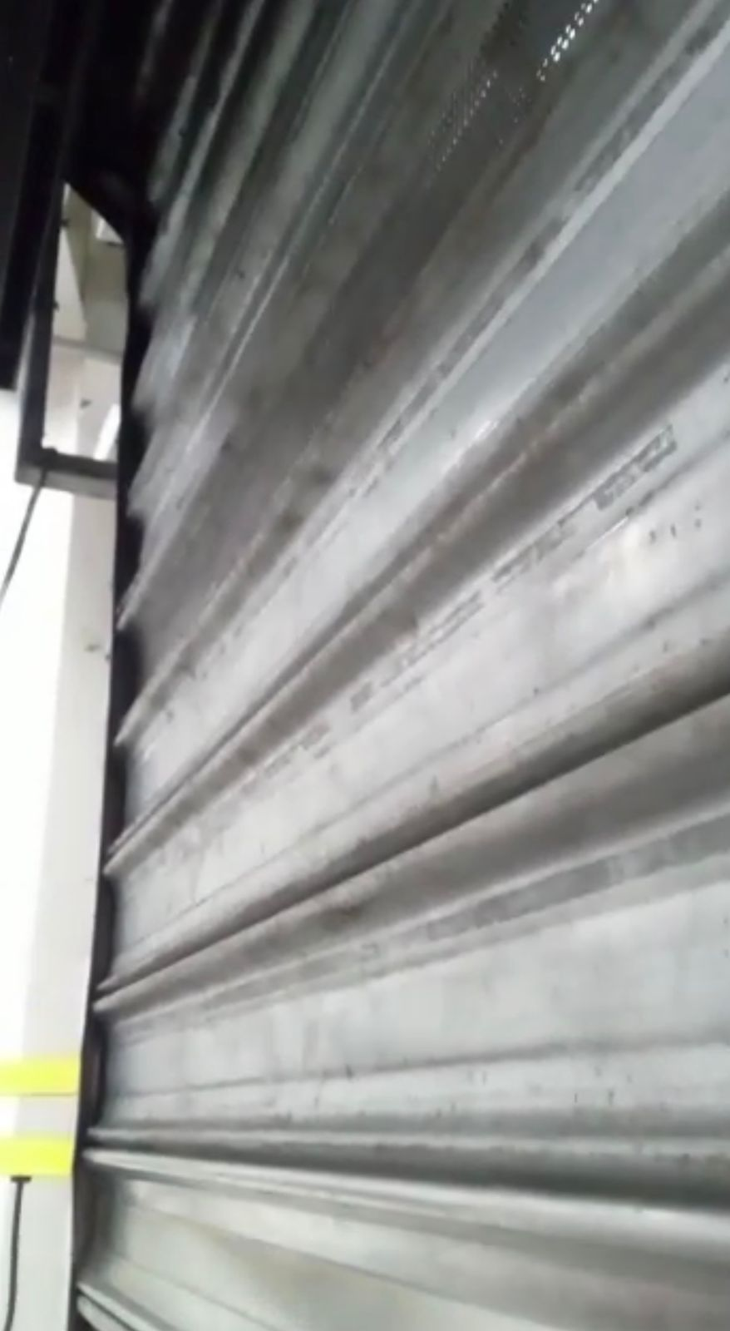
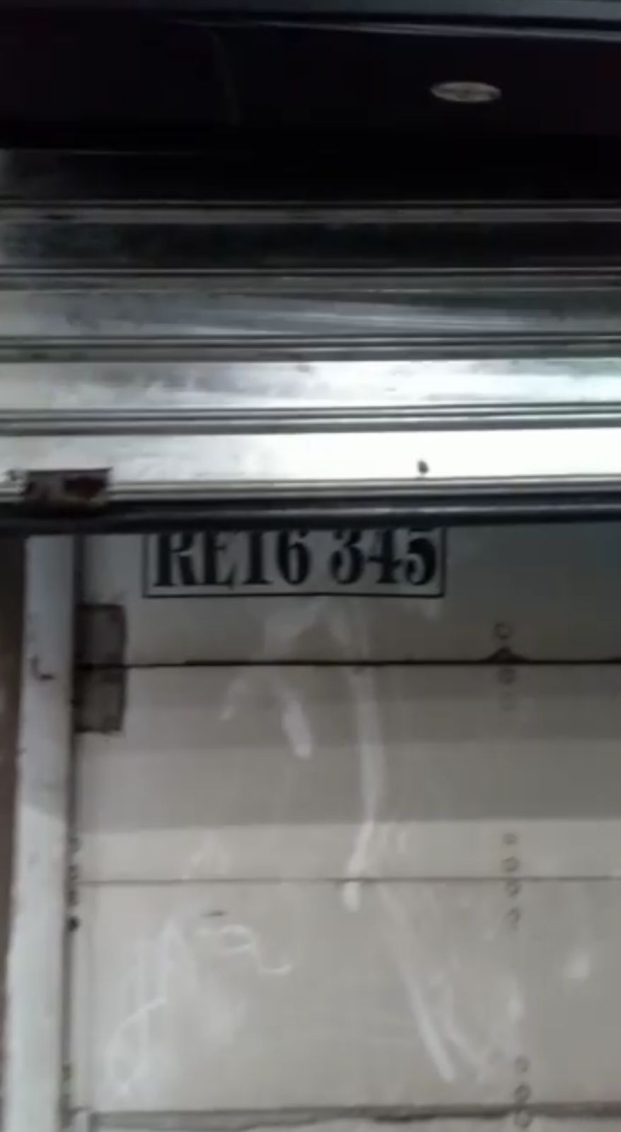
REGULACIÓN DE MOTOR, ENCARRILAMIENTO Y ENDEREZADO DE GUÍA
ANTES
DESPUES

Slide 5
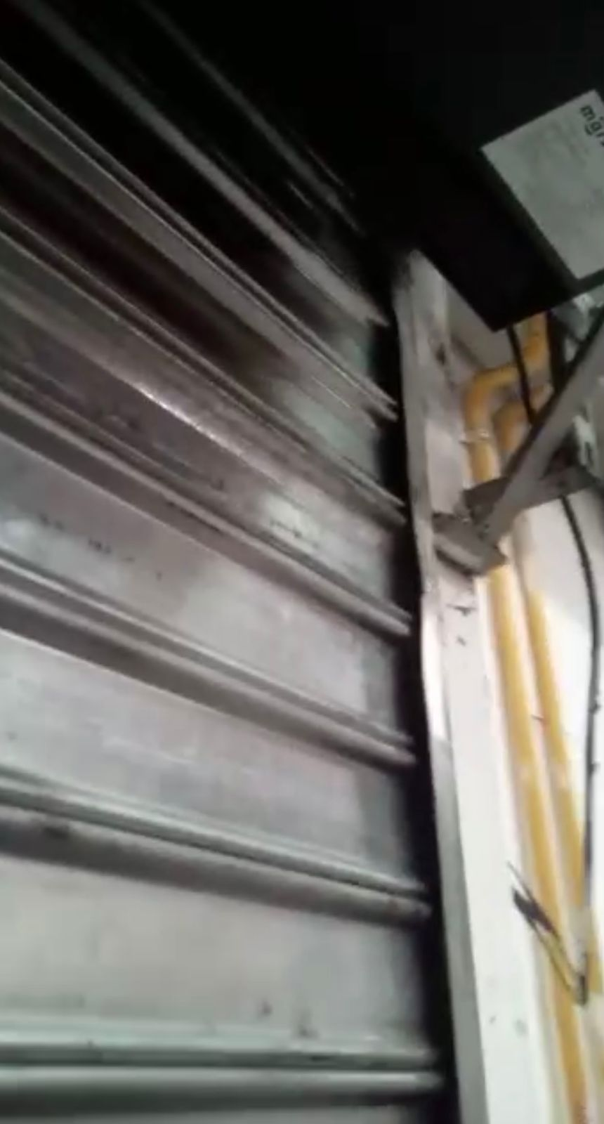
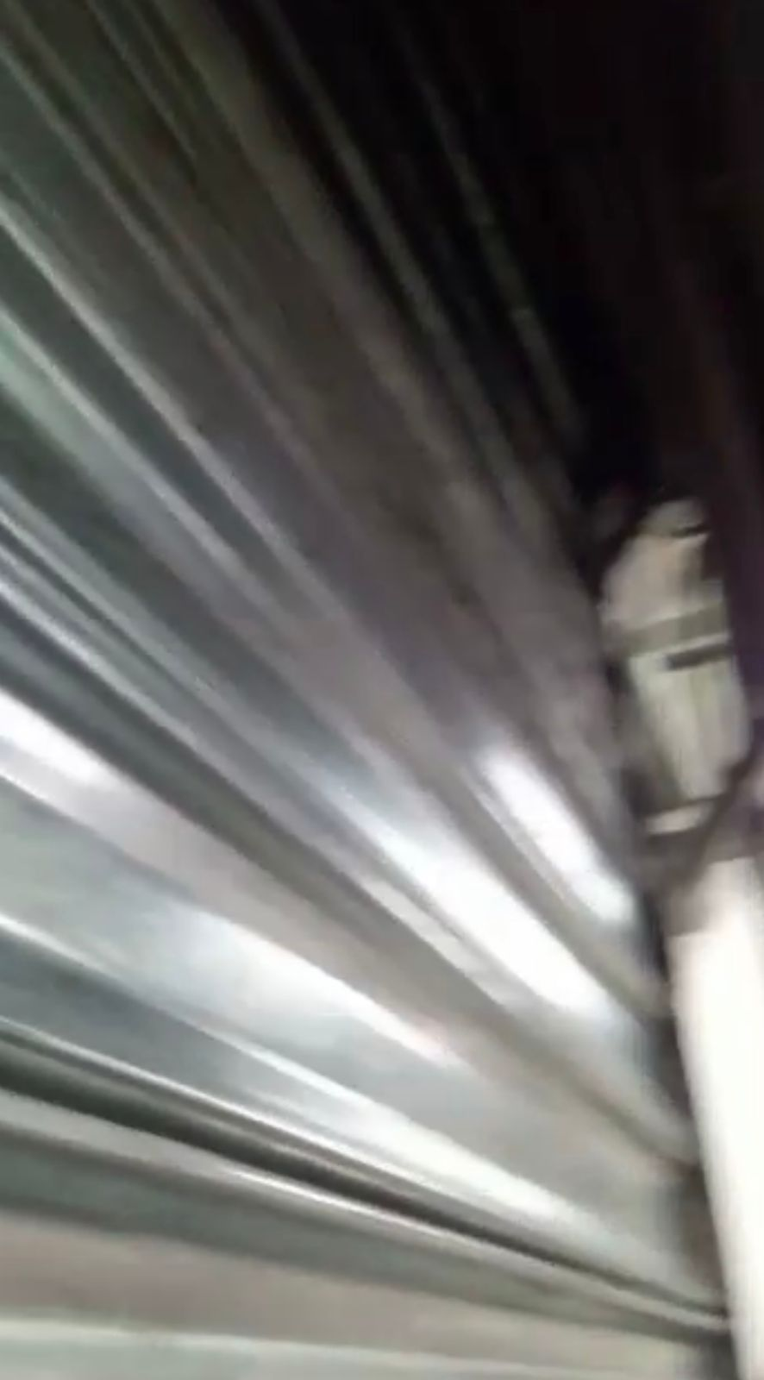
REGULACIÓN DE MOTOR, ENCARRILAMIENTO Y ENDEREZADO DE GUÍA
ANTES
DESPUES

Slide 6
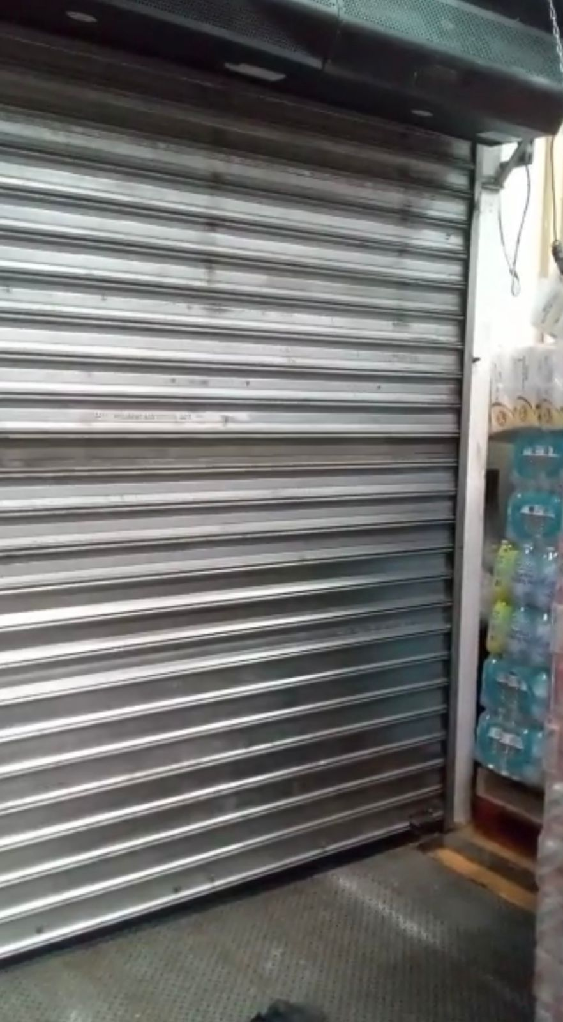
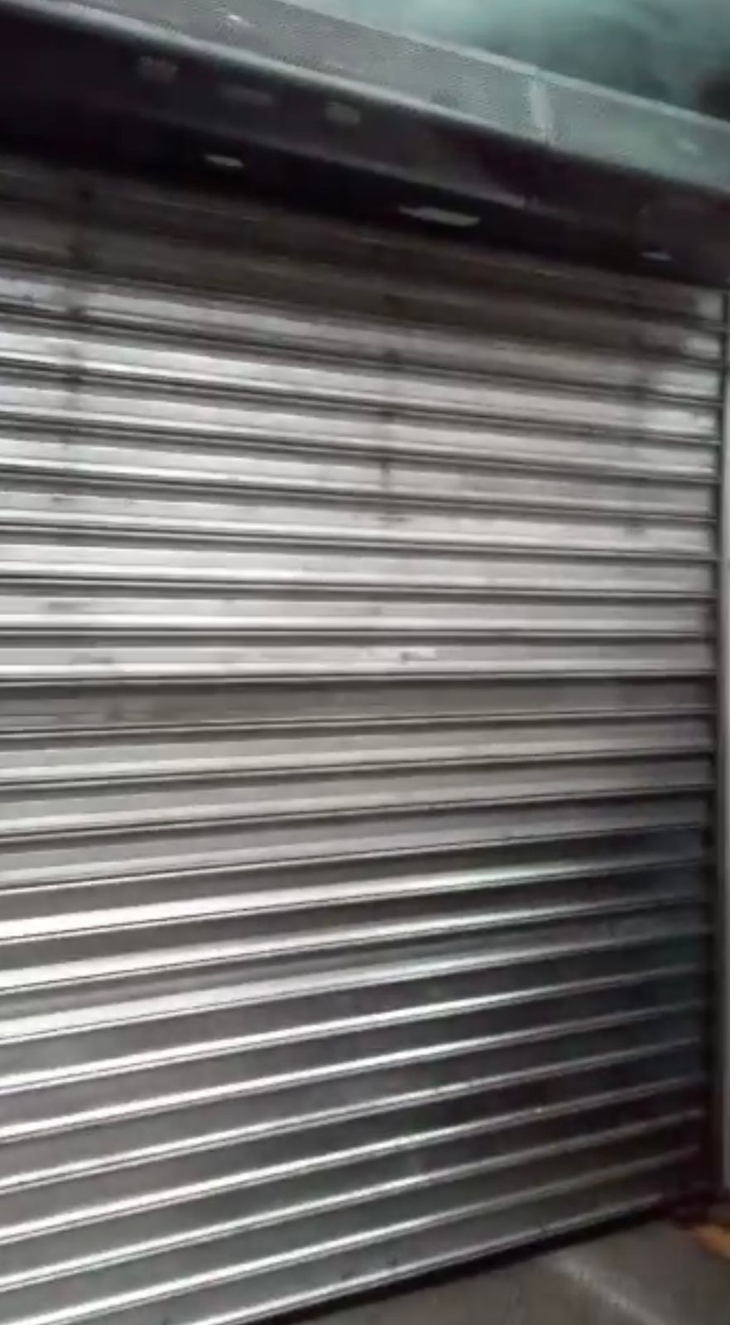
PRUEBA DE FUNCIONAMIENTO DE CORTINA
ANTES
DESPUES

